Slide 1
Игра «Tanks battle» на python с использованием библиотеки pygame
Выполнили:
Ролдугин Олег,
Коршунов Анатолий
Преподаватель:
Косов А.В.

Slide 2
Цель проекта: разработать программный продукт, который позволит пользователю окунуться в бесконечный мир танковых боев, почувствовать себя настоящим танкистом, управляя собственным танком

Slide 3
Основные этапы процесса работы над проектом:
исследование предметной области;
постановка и анализ задачи;
проектирование;
разработка.

Slide 4
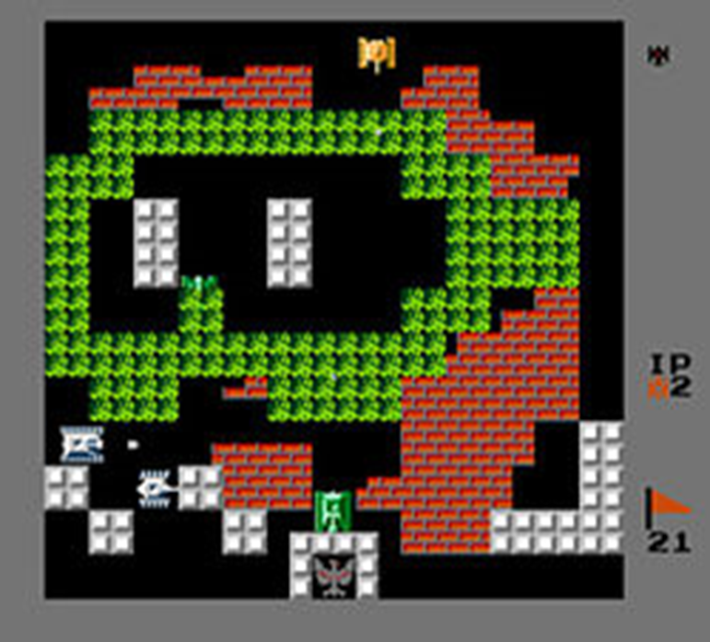
Аналоги
Данная программа имеет аналоги. Рассмотрим один из них. Из Википедии (https://ru.wikipedia.org/wiki/Battle_City#cite_note-hab-3), а также из некоторых других источников можно ознакомиться с «легендарной» игрой 1980-ых годов.
Ощутить сам игровой процесс программы аналога можно, посетив сайт https://4gameground.ru/battle-city-nes/, в котором размещен эмулятор, позволяющий запустить игру-аналог.
Недостатки: - отсутствие системы настройки игры «под себя»; - отсутствие реалистичных звуков.

Slide 5
Программа имеет следующие функции:
настройка игры «под себя»;
выбор желаемого типа и уровня игры;
игровой процесс.

Slide 6
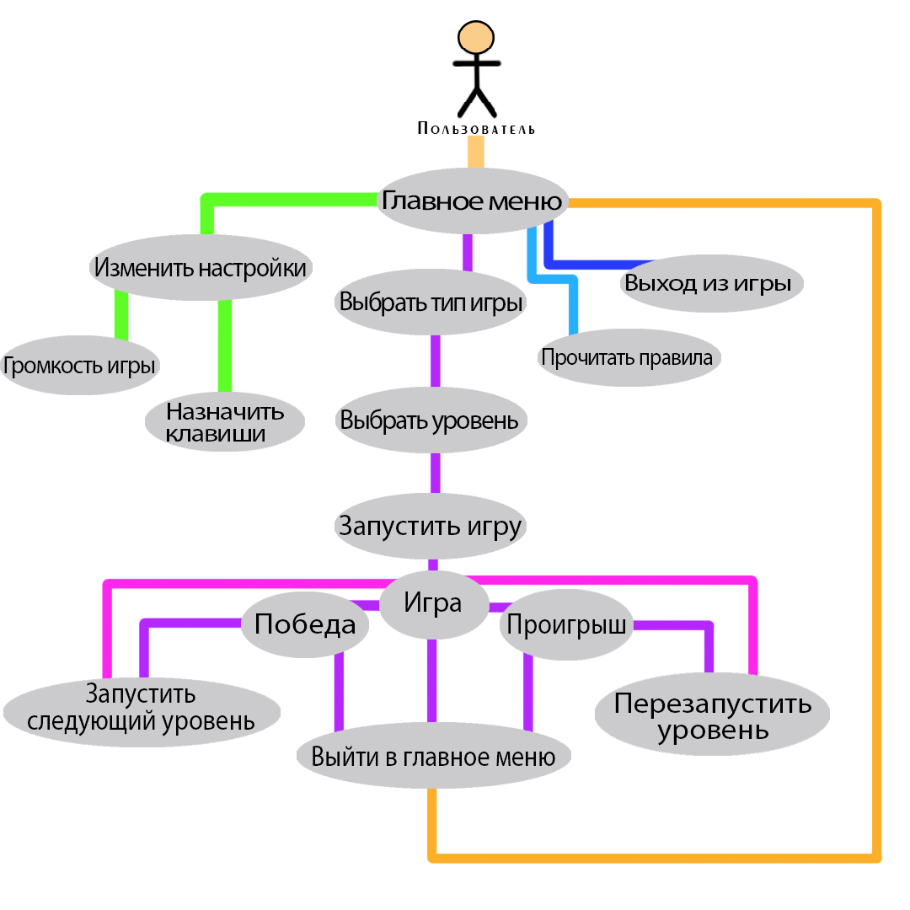
Диаграмма вариантов использования

Slide 7
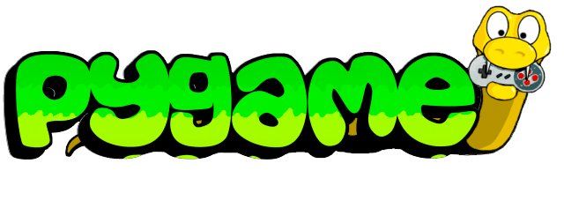

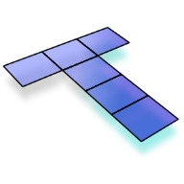
ВЫБОР СРЕДЫ РАЗРАБОТКИ

Slide 8
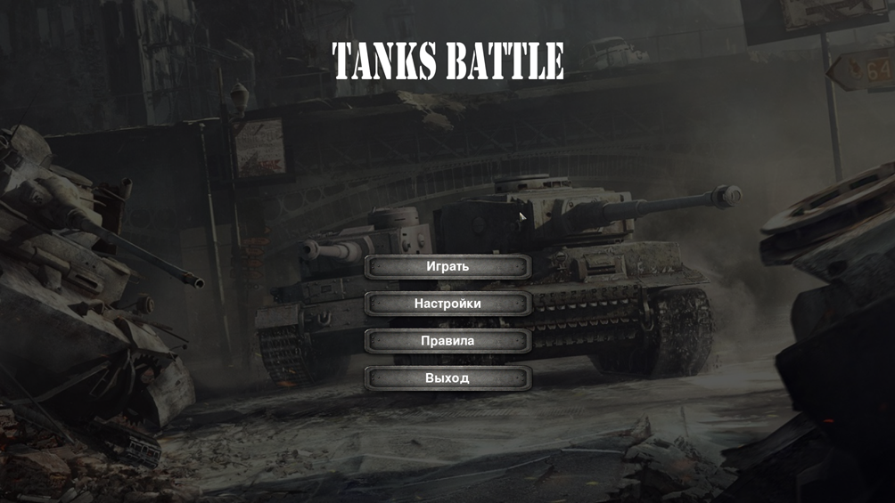
Главное меню игры

Slide 9
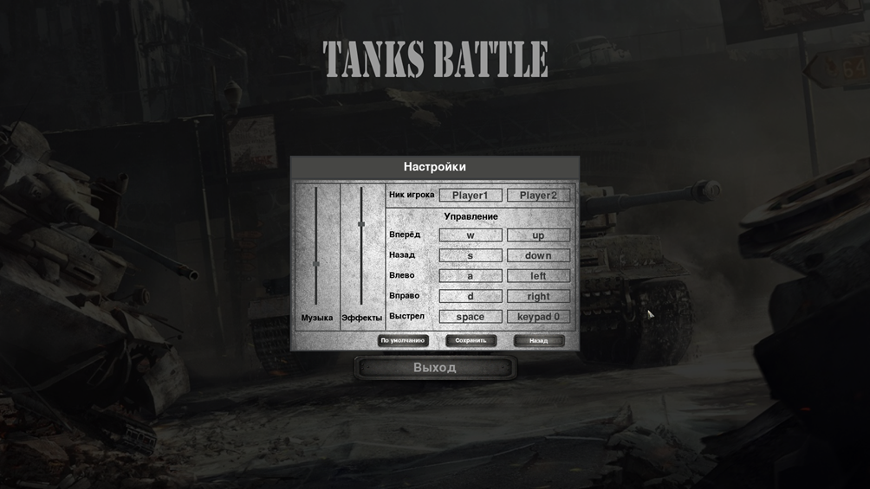
Настройки игры

Slide 10
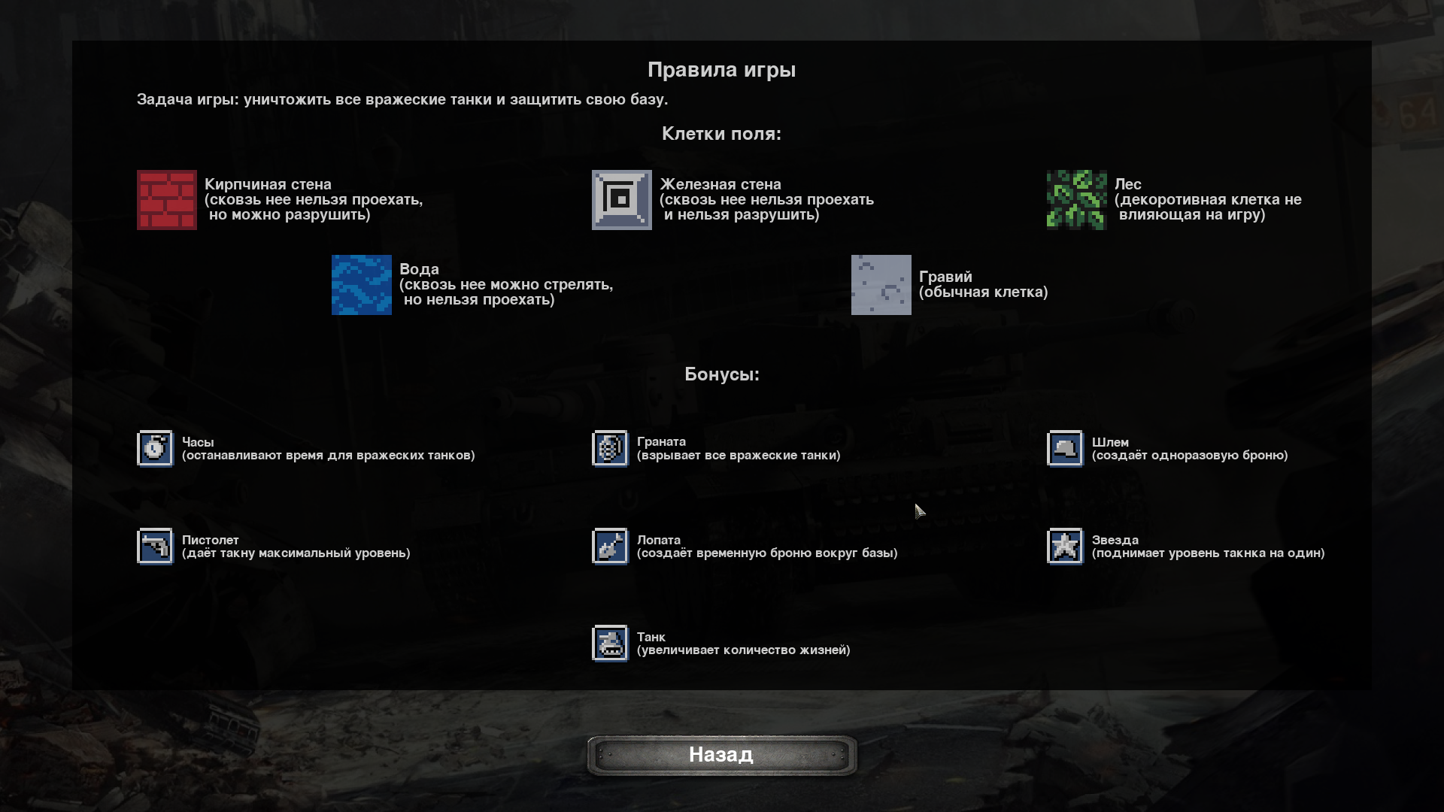
Правила игры

Slide 11
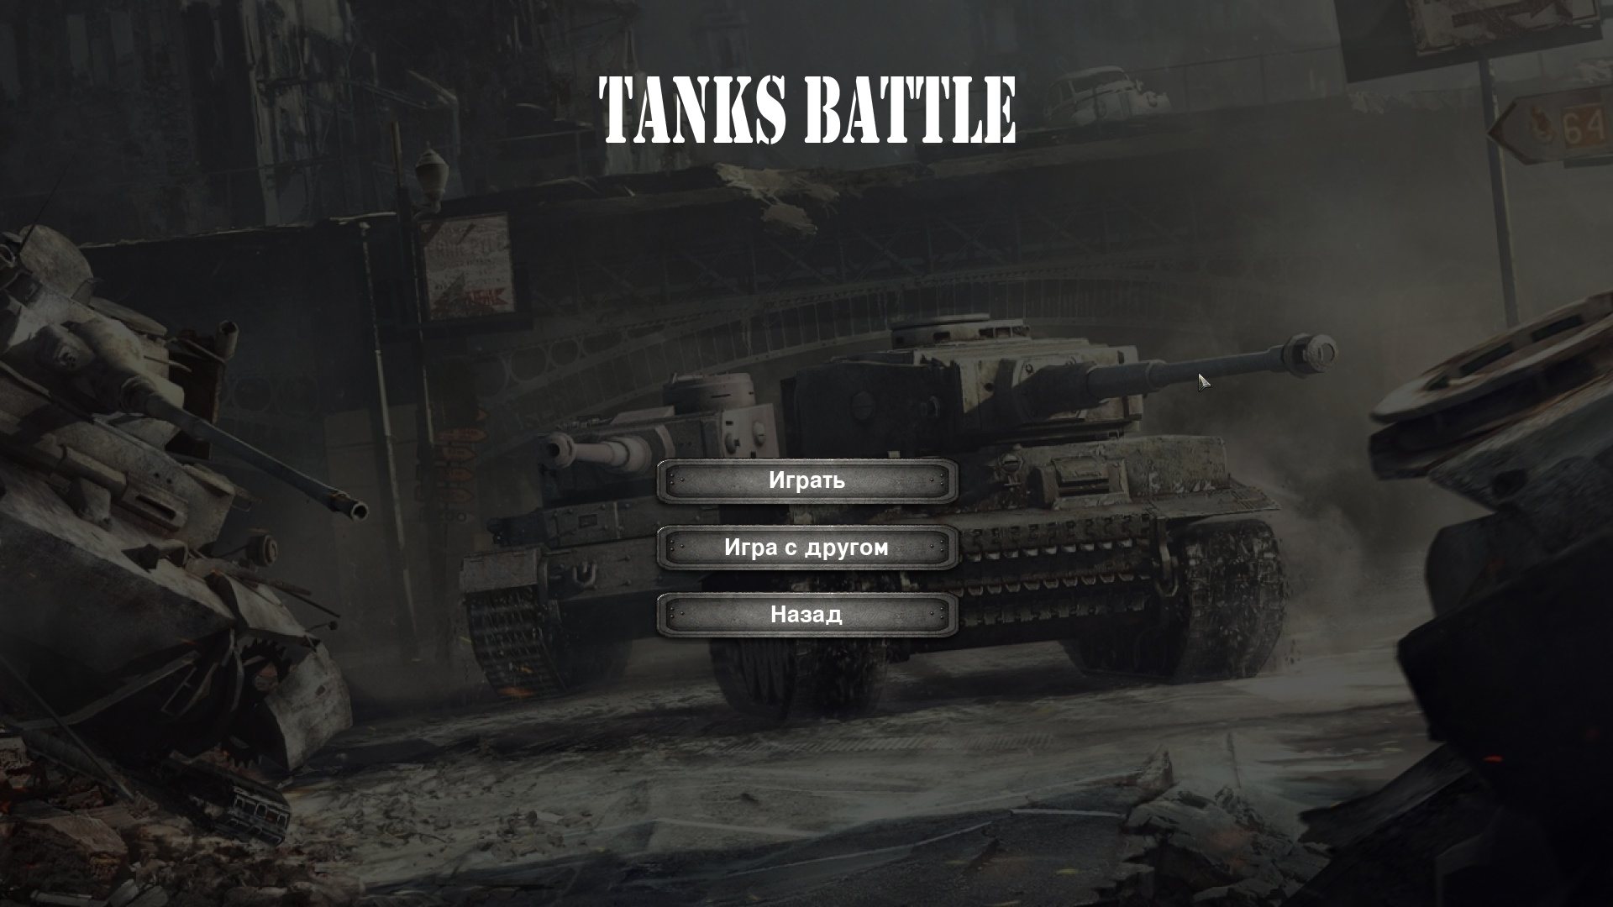
Выбор типа игры

Slide 12
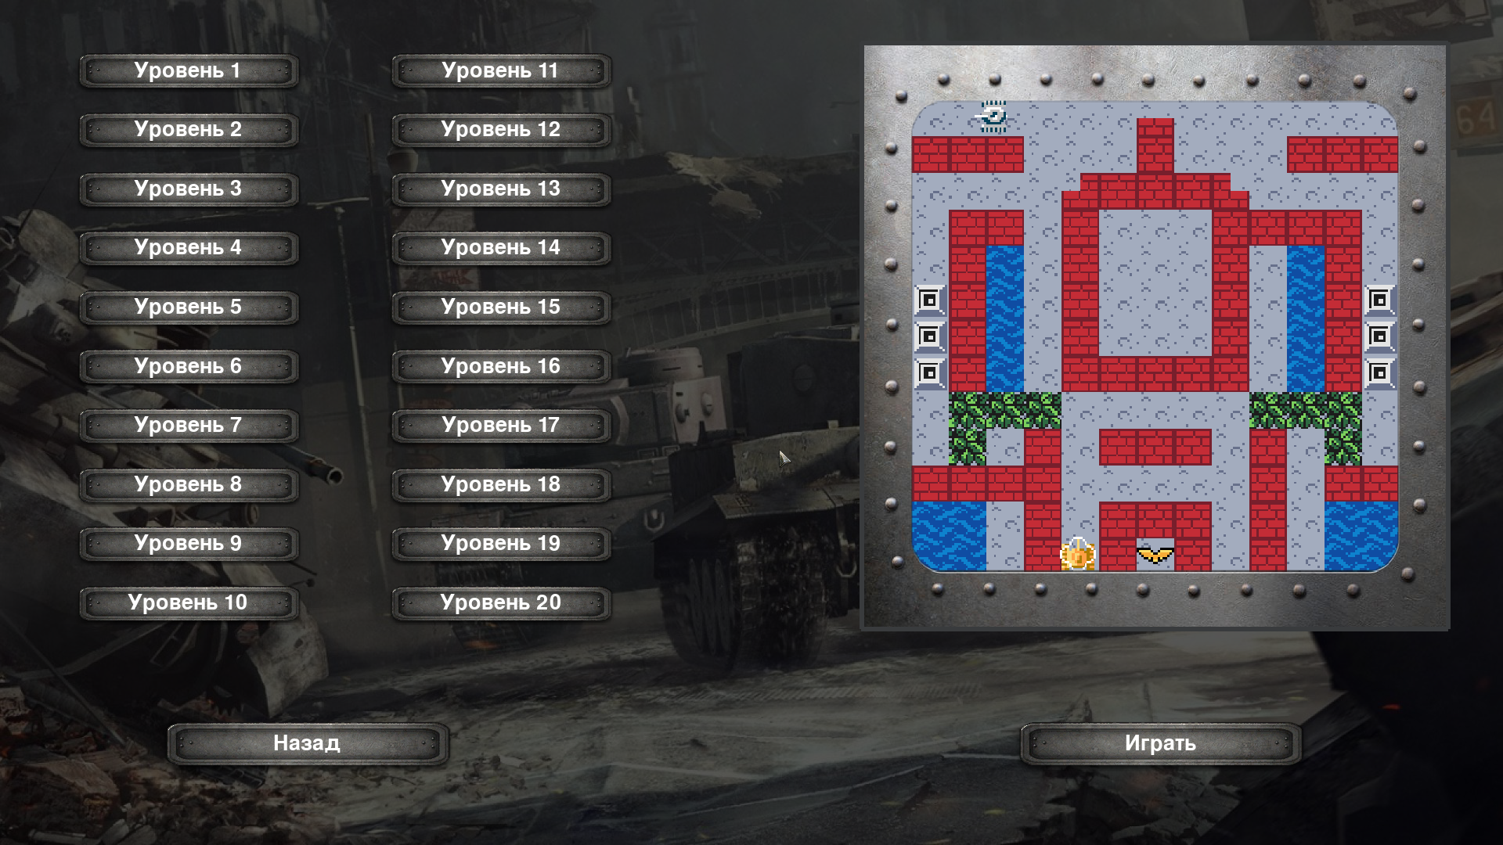
Выбор уровня игры

Slide 13
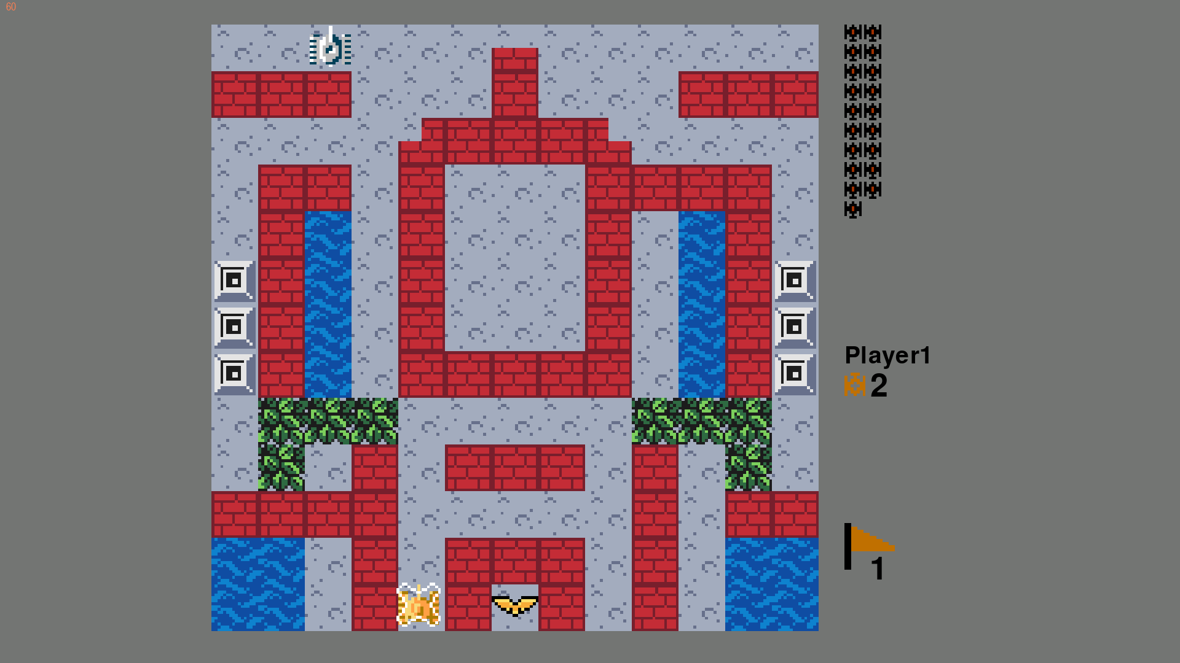
Игровой процесс

Slide 14
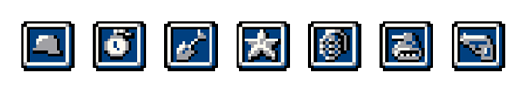
бонусы

Slide 15
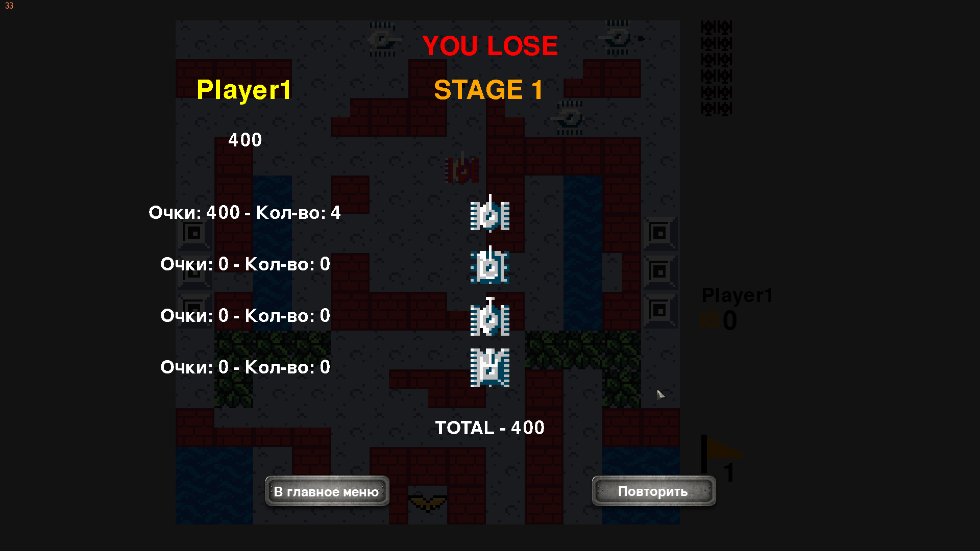
Проигрыш

Slide 16
Что планируется добавить?
Скины для различных моделек
Онлайн режим
PvP режим
Читы в локальной игре
Сезонные обновления с добавлением новых уровней

Slide 17
Спасибо за внимание!

